Slide 1


Co trzeba wiedzieć o pracy instytucji unijnych?
Ida Musiałkowska
Katedra Europeistyki UEP
WiceprzewodnicząCA RSA ds. Europejskich
11.02.2025

Slide 2

Plan
BLOK 1. Dlaczego należy słuchać, co dzieje się w UE? Jak praca UE przekłada się na nasze szanse i zagrożenia? Gdzie i jak słuchać efektywnie?
BLOK 2. „UEP W UE” - Nasi absolwenci w Brukseli
BLOK 3. „Bycie aktywnym w Brukseli”

Slide 3
BLOK 1
Dlaczego należy słuchać, co dzieje się w UE? Jak praca UE przekłada się na nasze szanse i zagrożenia? Gdzie i jak słuchać efektywnie?
Pomysły a Prezydencja UE
Warsztat & burza mózgów

Slide 4
BLOK 1
prawo: acquis communautaire, w tym prawo wtórne
soft law – np. budżet UE (na poziomie UE, kraju, regionu)
tworzenie działań w obszarach, w których UE ma niewiele kompetencji (a sytuacja wymusza zmiany: np. szoki wywołane pandemią, kryzysem gospodarczym) – spill-over effect via działania i opinie obywateli państw
publiczne konsultacje!
ewaluacje
newsletter, portale, social media

Slide 5

BLOK 2 UEP W UE
Nasi absolwenci w instytucjach UE
EU Who is who + LinkedIN

Slide 6
BLOK 2 UEP W UE
PE – bezpośrednio w Bxl, biura poselskie w regionach – staże
BIWW, inne biura regionalne i lobbingowe w Brukseli
Staże w instytucjach – KE, PE, KR,
Praca w KE: EPSO: AD, AST, temporary contracts
Łącznik na UEP: Katedra Europeistyki, SKN Europe
Stałe Przedstawicielstwo KE w PL, Biura PE w Warszawie i we Wrocławiu FRONTEX, etc.
Współpraca ze SCUEP w wybranych obszarach

Slide 7
BLOK 2 & 3
Konkursy na prace, opracowanie (np. studenci MSG)
Debaty oksfordzkie Katedra Europeistyki UEP-Europe Direct Poznań
Seminaria/ webinaria połączone z zachętami do współpracy ze strony instytucji
Ostatni case: Conference on the Future of Europe, konsultacje na UEP
Notes:
Europejski Zielony Ład

Slide 8
STUDENTS AT COFE – prezentacja EWRC 2022
24-26.01.2022 UEP:
6 THEMATIC WORKSHOPS – PUEB + EUROPE DIRECT + TEAM EUROPE:
Europe after the Covid-19 pandemics – what next?
Minimum wage in the UE – is it a good solution?
MFF vs. the fight against Covid-19 – the example of Poland
NextGeneration EU
The Youth Policy in the EU – opportunities and threats
European Green Deal – how ambitious are EU goals and objectives?
Notes:
Europejski Zielony Ład

Slide 9
STUDENTS AT COFE
127 students and key messages ON EC PLATFORM:
increase of environmental awareness among the EU citizens,
- decrease of bureaucracy in the EU,
- shortening of decision-making process in the EU,
- increase of availability of paid traineeships for students in the EU
- opening of places with an option of borrowing of equipment supporting remote work/ study
- introduction of mandatory vaccination at the EU level and additional privileges for all vaccinated against Covid-19
- increase of broader psychosocial suport and mental health for the EU citizens,
- increase of digital competences of the societies
- intensification/ development of EU foreign policy (focus on Africa).
https://futureu.europa.eu/?locale=pl

Slide 10
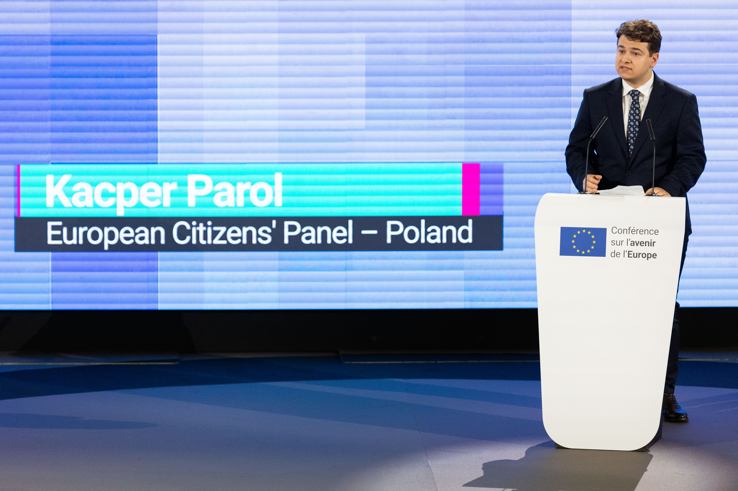
STUDENTS AT COFE
9.05.2022 CoR Kacper Parol from PUEB
„We, young citizens, wish to be heard in Europe in order to fight for our future. And our future is in the EU (…) but we feel that we are under-represented in the proces of decision-making”
„war in Ukraine has the same source as climate crisis. This source are fossil fuels, the base for violence and inequalities. Coal, gas and oil shouldn’t be the main energy sources, because they finance war and this shouldn’t take place any longer”
Źródła UEP, PE

Slide 11
STUDENTS AT COFE
Group „Stronger economy, social justice and work”: key messages:
  Further tax harmonization in the EU
  Standarization of minimum wage
  Investment in housing and public transport
  Abolishing the veto in the Council of the EU
  Lowering of voting age to 16 (EP elections)
  referenda at EU level
  Źródło: PUEB

Slide 12

BLOK 3: JAK DOTRZEĆ 1
Jasny pomysł: cel, założenia, uzasadnienie oparte o dowody (przegląd istniejących rozwiązań/ regulacji), możliwości realizacji, partnerzy
Opis na pół strony/ stronę – pitch
Research osób dopasowanych profilem + wyraźnie sprecyzowane oczekiwania
Kontakt + prośba o telekonferencję, spotkanie
Referencje

Slide 13
BLOK 3: JAK DOTRZEĆ 2
Brać udział w przetargach w tym na opracowania ekspertyzy/ opracowania z danej dziedziny/ konkursach na projekty: https://ec.europa.eu/info/funding-tenders/opportunities/portal/screen/home
Brać udział w konferencjach on-line, on-site i zdobywać informacje i kontakty „z pierwszej ręki”
Networking, w tym przez Stowarzyszenie Network PL
Odpowiedź na niewystarczającą liczbę polskich przedstawicieli na forach UE
https://eu-careers.europa.eu/en

Slide 14

ida.musialkowska@ue.poznan.pl
LinkedIN
TRANSFORM EU – Resilient Society 27.02.2025

